Slide 1
Data Query Mechanism Based on Hash Computing Power of Blockchain in Internet of Things

Slide 2
Introduction 2. Related Work

Slide 3
INTRODUCTION

Slide 4
INRODUCTION
Blockchain dan IoT memiliki kesamaan
Blockchain sangat sempurna untuk IoT.
BCoT diusulkan untuk menciptakan yang lebih aman, lebih andal
Smart contract dari blockchain menyediakan mekanisme insentif

Slide 5
RELATED WORK

Slide 6
IOT TECHNOLOGY
BLOCKCHAIN
SMART CONTRACT
BCoT
Related Work

Slide 7
IoT Technology
IoT adalah teknologi yang menghubungkan sebuah objek ke jaringan. Dalam penerapan IoT yang menghasilkan data yang besar harus melakukan analisis data terlebih dahulu untuk menganalisis karakteristik data.
Atribut unik :
Datanya Kronologis
Sedikit update dan delete data
User lebih memperhatikan tren untuk beberapa waktu
Data besar-besaran.

Slide 8
Blockchain
Blockchain adalah sebuah buku besar umum terdistribusi yang berada dalam jaringan P2P dengan menggunakan mekanisme consensus antar node.
Dalam Blockchain terdapat service timestamp secara distribusi. Service timestamp ini berguna untuk mengimplementasikan waktu blockchain

Slide 9
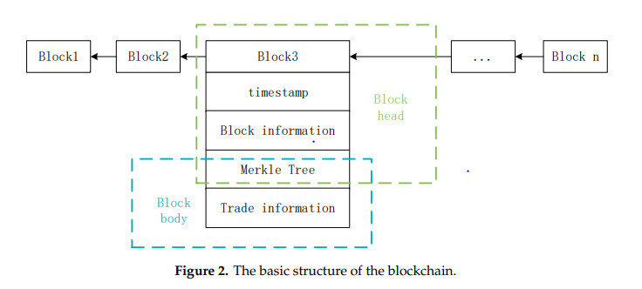
Structure Blockchain

Slide 10
P2P
Jaringan P2P adalah sebuah jaringan computer dimana setiap computer yang saling terhubung dalam jaringan tersebut merupakan server sekaligus juga client.
Jaringan P2P adlah sebuah jaringan yang terdesentralisasikan dan didistribusikan

Slide 11
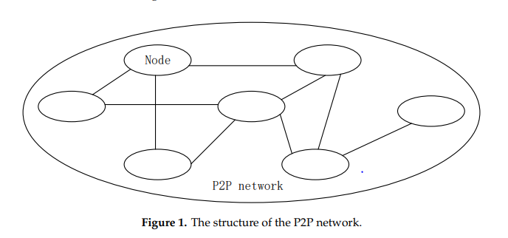
P2P
Dalam jaringan P2P semua node memiliki status dan fungsi yang sama

Slide 12
Bitcoin Mining
Bitcoin mining adalah mengumpulkan dan mengkonfirmasi data transaksi yang belum dikonfirmasi oleh jaringan sejak blok terakhir dan kemudian memprosesnya menjadi blok transaksi yang tidak dapat diubah sehingga bisa menjadi sebuah catatan transaksi yang dikenal oleh jaringan dan disimpan untuk waktu yang sangat lama

Slide 13
Bitcoin Mining
Proses menemukan x yang membuat rumus dibawah ini menjadi benar:

Slide 14
Smart Contract
Smart Contract adalah kontrak digital yang ada dalam blockchain dan kontrak ini siap untuk dieksekusi.
Kelebihan menggunakan Smart Contract adalah lebih efisien, tidak dapat diubah dab aman saat melakukan transaksi.
Smart Contract berisi semua informasi tentang transaksi dan hanya akan mengeksekusi kontrak jika memenuhi persyaratan
Kekurangan menggunakan Smart Contract adalah kurangnya pengawasan human error dan implemetasi.

Slide 15
BCoT
BCoT adalah Blockchain dengan IoT
Teknologi blockchain yang menggunakan IoT sangat membantu meningkatkan interoperabilitas, privasi, keamanan dan skalabilitas.
Blockchain memiliki banyak manfaat seoerti transparansi, non-reputasi, tamper-proof dan traceability.

Slide 16
Thank You

